Slide 1
Työmuistitesti
Näet seuraavaksi 20 sanan listan.
Opettaja näyttää tätä listaa yhden minuutin ajan, jonka aikana voit painaa listan sanoja mieleen.
Minuutin jälkeen lista piilotetaan. Yritä sen jälkeen kirjoittaa muististasi mahdollisimman monta listan sanaa.

Slide 2
Heinä Puu
Leijona Virtahepo
Neula Vasara
Orava Naula
Kynä Banaani
Teekannu Tietokone
Muki Puhelin
Sohva Aurinko
Bussi Koira

Slide 3

Keskustelua testistä
Kuinka monta sanaa muistit?
Millaisia tekniikoita käytit muistaaksesi sanat?
Mitä tekisit jos sinun pitäisi muistaa tämä sanalista
Tunnin päästä?
Päivän päästä?
Koeviikolla?

Slide 4

Muistamisen hermostollinen perusta
Solun sisällä muutoksia
Synapseissa muutoksia
Presynapsi ja postsynapsi tehostuu
Pikkuaivot tärkeä taitomuistissa (motoriikka)
Huom! Muisti ei siis asu yhdessä paikassa
https://www.youtube.com/watch?v=yOgAbKJGrTA&t=91s

Slide 5
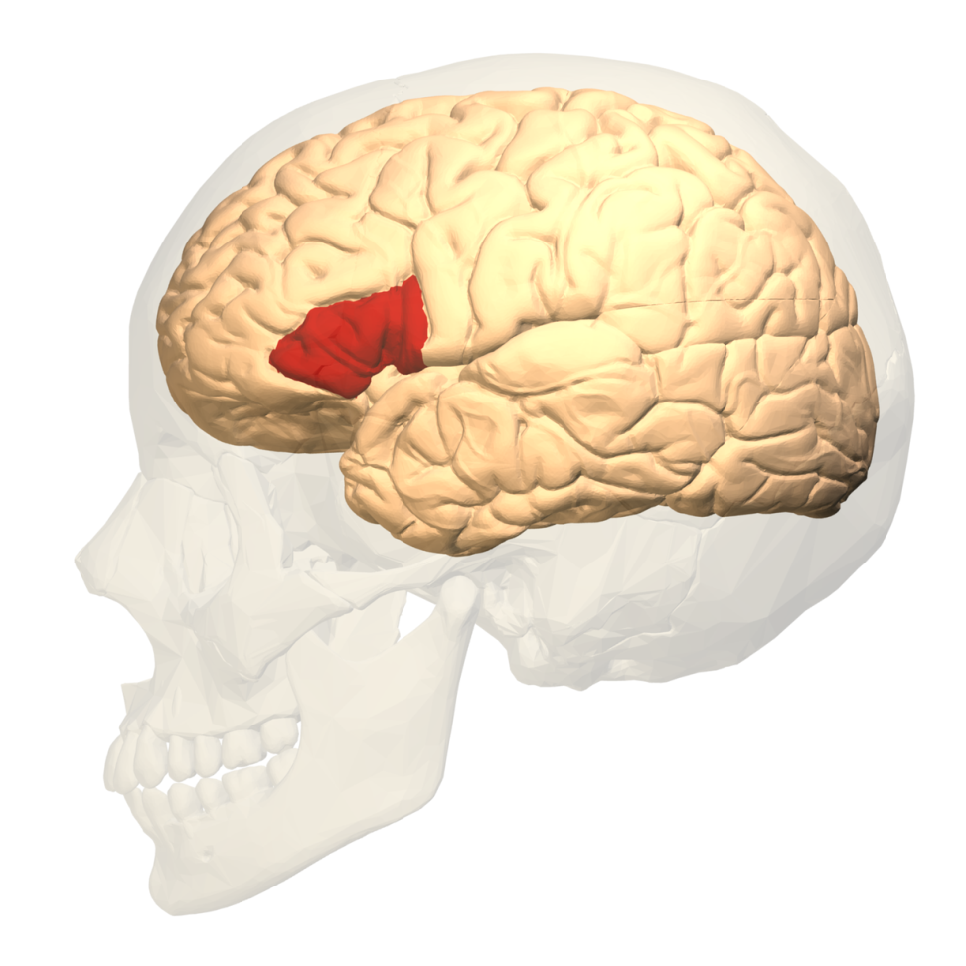
Kielellinen aines → oikeapäälakilohko + takaraivolohko
Mieleenpainaminen/työmuistin ylläpito→ Brocan alue (puhe)
Mieleenpalauttaminen eli haku säilömuistista (etuotsalohko)
Muistiportti, tieto-/episodinen/spatiaalinen (hippokampus)
Työmuisti, tietojen koordinointi muille muistialueille (etuotsalohkot)

Slide 6
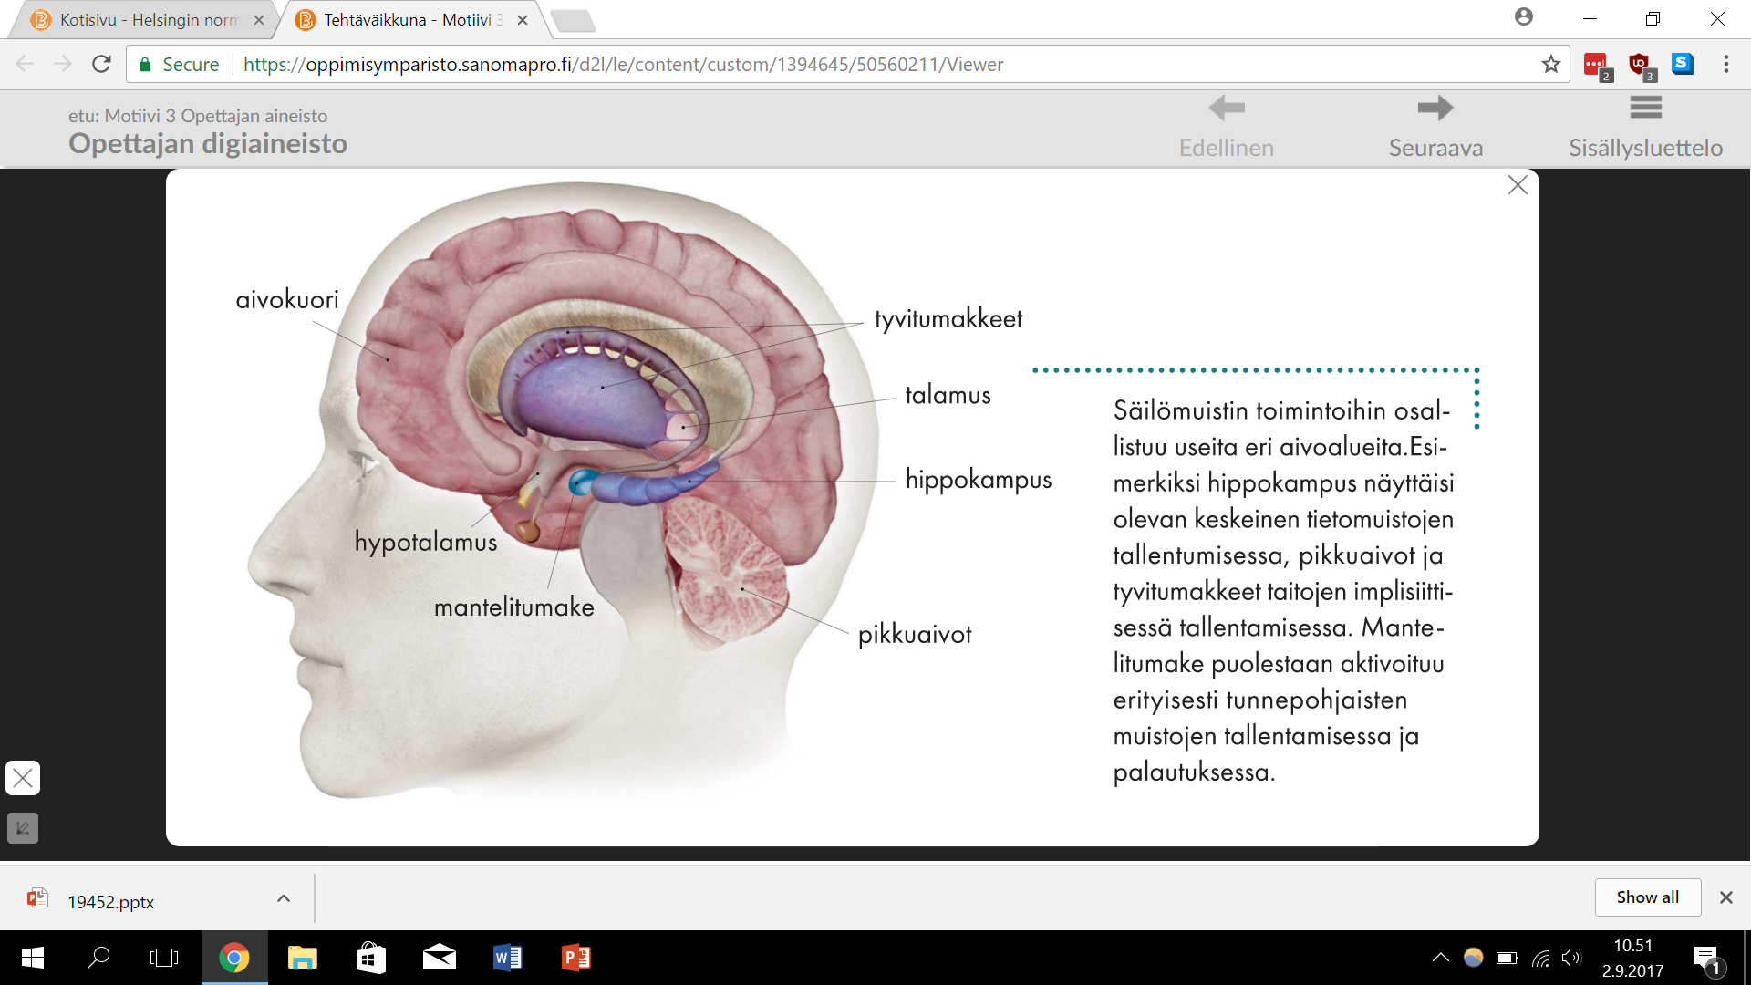

Slide 7
AISTIMUISTI
eli ympäristön ärsykkeet
- nopea (alle 2s) ja laaja
TYÖMUISTI
tietoisesti juuri nyt käsiteltävä ”aineisto”
+/- 7 yksikkö
kesto n. 20s.
Episodinen puskuri
- yhdistää aisti-infon kokonaisuuksiksi eli episodeiksi
Visuospatiaalinen lehtiö
nähty aisti-info
tuntoaistimus
Fonologinen silmukka
- kuultu aisti-info
SÄILÖMUISTI
koko suunnaton
kesto pitkä
Tietomuisti eli semanttinen
Tapahtumamuisti eli episodinen
Taitomuisti eli proseduraalinen

Slide 8
Muistin tukeminen
ymmärtäminen (pienten tietojen liittämien isompaan kuvaan)
kertaaminen ja toistot
kevennä muistikuormaa (eli karsi tarpeeton)
uudet virikkeet ja tilanteet (hermoverkoston aktivointi)
järjestely (pilko ja pilko)
mielikuvat (yhdistä sanat ja kuvat)
kielellinen muokkaus (avainsanat, luo loru, sanoita numerot, luo tarina)
opeta ja keskustelu (vaikka itsellesi!)
ravinto, uni, liikunta, aktiviteetti

Slide 9
Mieleenpalauttaminen
Järjestys helpottaa muistisisältöjen palautusta
Paikka voi toimita muistivihjeenä muiston palauttamisessa
Tunnetilat virittävät samassa tunnetilassa tallennettujen muistojen palauttamista
Alkuefekti tarkoittaa sitä, että muistettavan asiakokonaisuuden ensimmäinen asia on helppo tallentaa ja palauttaa käyttöön
Äskeisyysefekti tarkoittaa sitä, että muistettavan asiakokonaisuuden viimeinen asia on helppo tallentaa ja palauttaa käyttöön
Muistivihjeet/-säännöt
Asiayhteys
Luokittelu (sanat lokeroihin)

